Slide 1

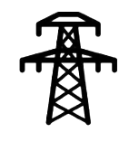

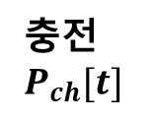


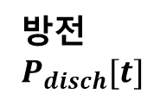
건물 전기부하
$$P_{load}[t]$$
전력계통
수전
$$P_{grid}[t]$$
방전
$$P_{disch}[t]$$
충전
$$P_{ch}[t]$$

Slide 2
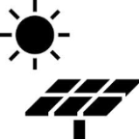
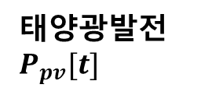
건물 전기부하
$$P_{load}[t]$$
전력계통
수전
$$P_{grid}[t]$$
방전
$$P_{disch}[t]$$
태양광
태양광발전
$$P_{pv}[t]$$
충전
$$P_{ch}[t]$$

